Slide 1

Publicystyka oświeceniowa w służbie ojczyzny

Slide 2
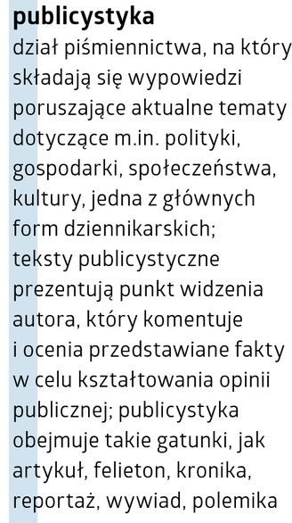


Slide 3
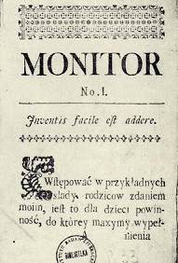
„Monitor” (od łac. ‘upominający’)
*czasopismo obyczajowo-moralne, wydawane w latach 1765-1785 w Warszawie z inicjatywy Stanisława Augusta Poniatowskiego
*pełnił funkcję propagandową królewskiego obozu reform
*celem czasopisma była poprawa obyczajów i moralności społeczeństwa
*zwalczano m.in.: przesądy, pijaństwo, rozrzutność, prywatę i anarchię
*propagowano zmiany ustrojowe, reformy oświaty, czystość polszczyzny i rozwój teatru
*pierwszym redaktorem czasopisma był Franciszek Bohomolec.

Slide 4

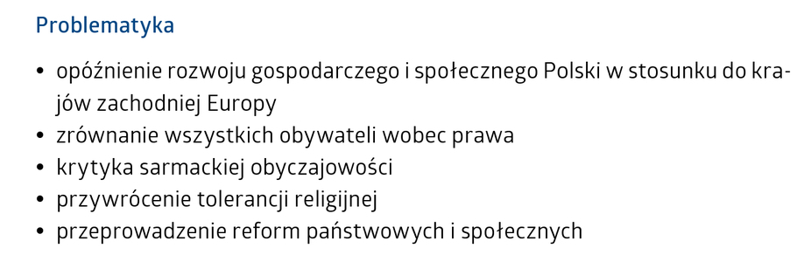

Slide 5

„Zabawy Przyjemne i Pożyteczne”
*pierwsze polskie czasopismo literackie wydawane w latach 1770–1777 w Warszawie przez Michała Grölla
*tytuł nawiązuje do myśli Horacego Utile dulci miscere – ‘łączyć przyjemne z pożytecznym’
*celem – kształtowanie wśród czytelników gustu literackiego i zapoznanie z twórczością ówczesnych pisarzy
*prezentowano efekty spotkań artystów podczas obiadów czwartkowych u króla Stanisława Augusta Poniatowskiego
*od 1771 roku ich redaktorem był pisarz Adam Naruszewicz

Slide 6
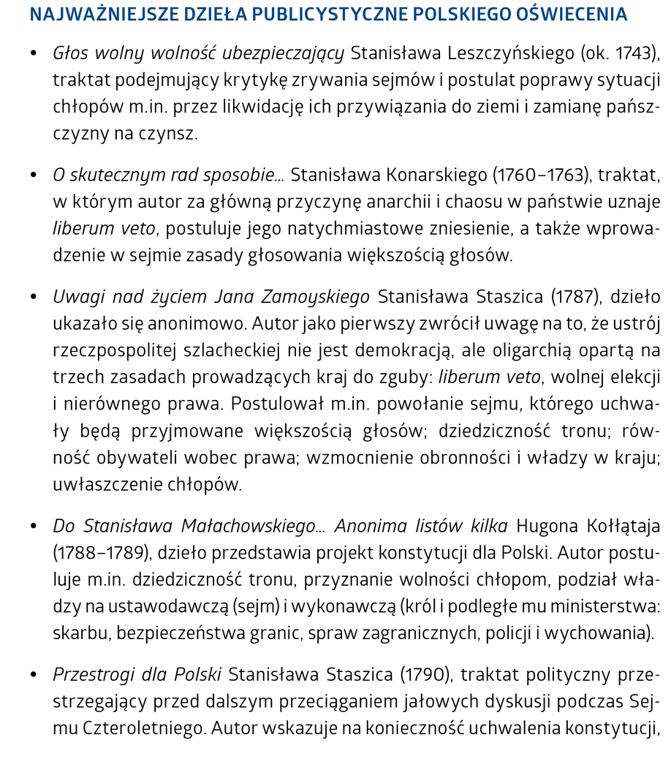
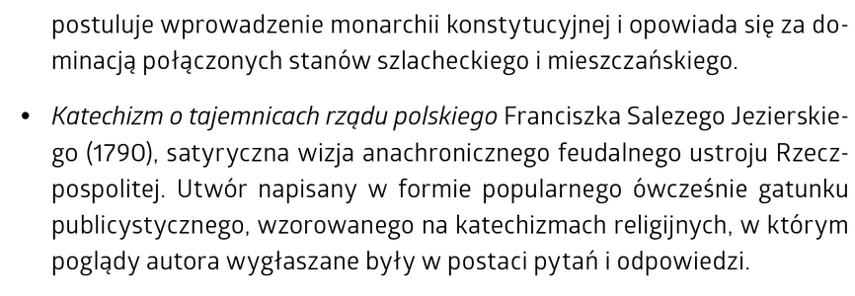
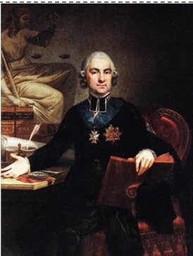


Slide 7


Porozmawiajmy

Slide 8
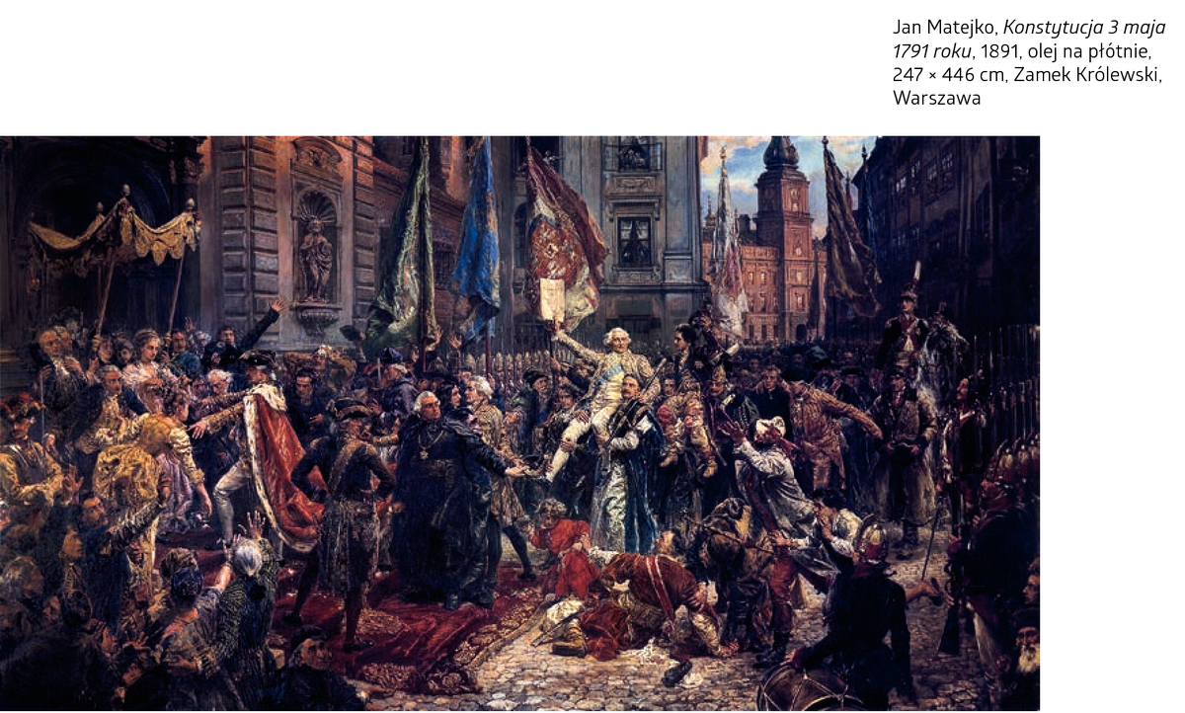
Tematyka i wartości, wizja państwa i środki impresywne

Slide 9

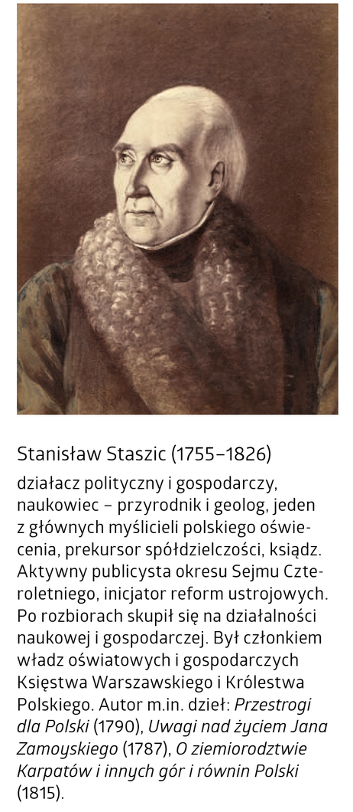


Slide 10
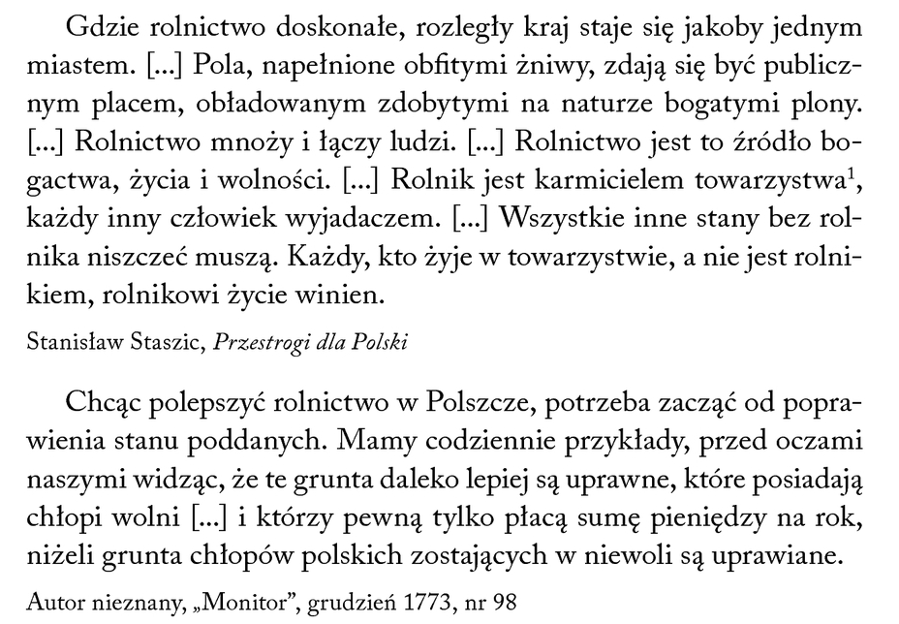

Slide 11
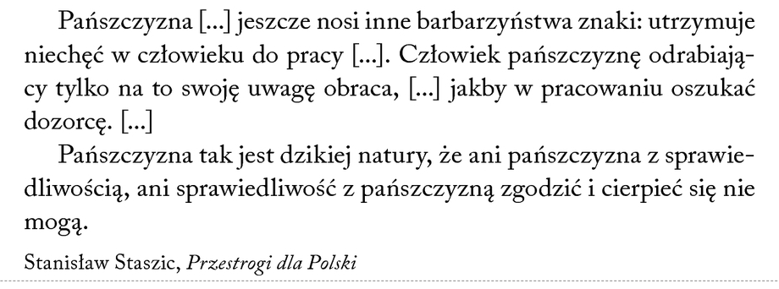

Slide 12
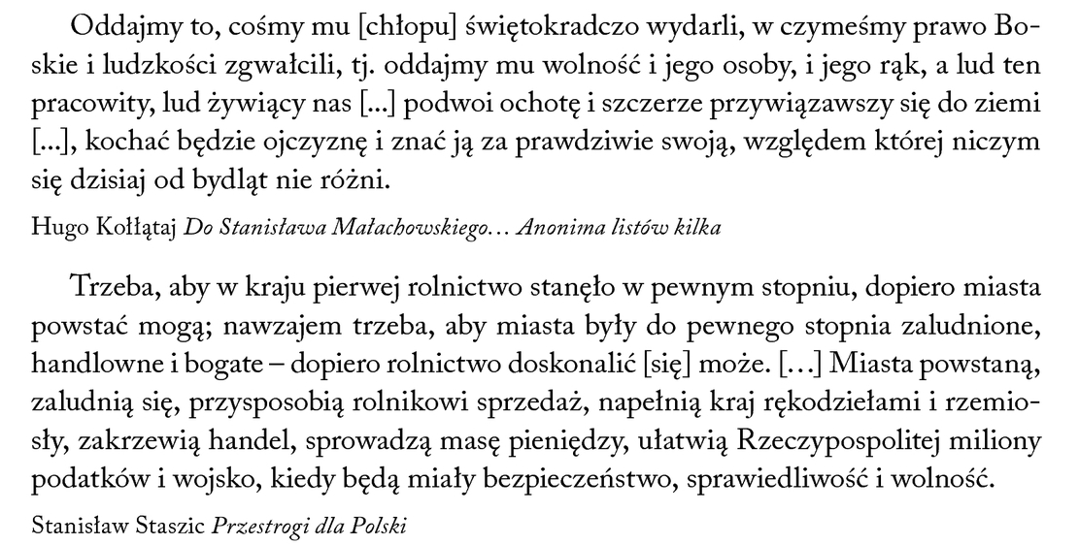

Slide 13


Slide 14
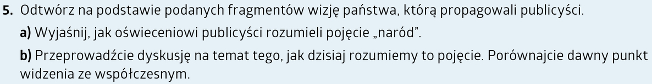
Porozmawiajmy
Tematyka przeczytanych wypowiedzi.
Cenione wartości.

